Slide 1

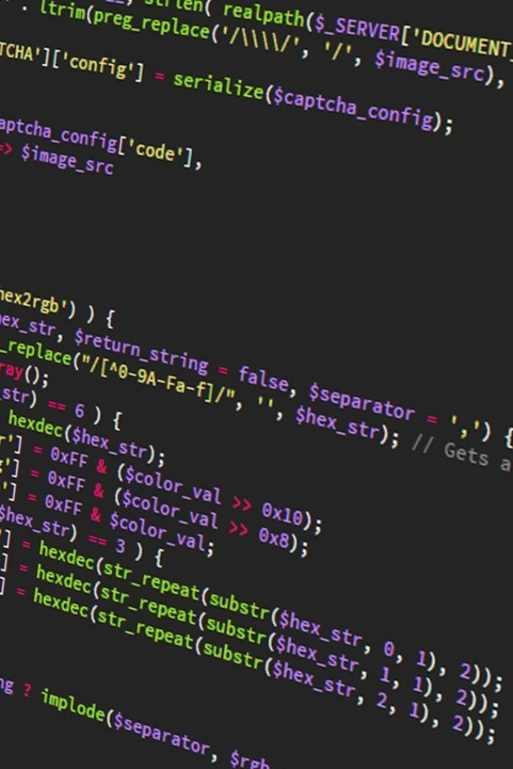

Introducción a las Funciones
Las funciones son bloques de código utilizados para realizar una tarea específica. En esta presentación, exploraremos las diferentes características y utilidades de las funciones en Java.
by Pablo Guevara

Slide 2
En Java, una función o método se define con un nivel de acceso (access modifier), modificador que indica si es un método de clase, un tipo de retorno, un nombre, una lista de parámetros y un cuerpo
Por lo tanto, la definición de una función en Java generalmente tiene la siguiente estructura:
accessModifier methodModifier returnType functionName(parameterList) {
// Cuerpo de la función
}
Donde:
accessModifier es el modificador de acceso y puede ser public, private, protected o ninguno (por defecto).
methodModifier es un modificador que indica que el método es un método de clase, piede ser static o ninguno (por defecto)
returnType es el tipo de valor que la función devuelve.
functionName es el nombre de la función.
parameterList es una lista de parámetros que la función recibe, separados por comas. Cada parámetro tiene un tipo y un nombre.

Slide 3
Modificador de Acceso
Modificador de Método
Tipo de valor que retorna
Nombre de la función
Parámetro que recibe
public static double calcularPrecioConIVA(long precio) {
double IVA_RATE = 0.21;
double precioConIVA = precio + (precio * IVA_RATE);
System.out.println("El precio con IVA es: " + precioConIVA)
return precioConIVA;
}
Valor que retorna

Slide 4
Declaración de Funciones
Funciones sin parámetros
Funciones con parámetros
Funciones con múltiples parámetros
Las funciones pueden ser declaradas sin requerir ningún valor externo para su ejecución.
Las funciones pueden ser declaradas para aceptar uno o más valores de entrada que se utilizarán internamente para realizar una tarea.
Las funciones pueden aceptar varios valores de entrada para proporcionar una mayor flexibilidad en su uso.

Slide 5
Funciones sin parámetros
public static void printGreeting()
{
System.out.println("¡Hola, mundo!");
}
public static int getRandomNumber()
{
Random rand = new Random();
int randomNumber = rand.nextInt(100); // Genera un número aleatorio entre 0 y 99
return randomNumber;
}

Slide 6
Declaración de Funciones
Funciones sin parámetros
Funciones con parámetros
Funciones con múltiples parámetros
Las funciones pueden ser declaradas sin requerir ningún valor externo para su ejecución.
Las funciones pueden ser declaradas para aceptar uno o más valores de entrada que se utilizarán internamente para realizar una tarea.
Las funciones pueden aceptar varios valores de entrada para proporcionar una mayor flexibilidad en su uso.

Slide 7
Funciones con parámetros
public static int square(int number){
int result = number * number; // Calcula el cuadrado del número return result;
}
public static double celsiusToFahrenheit(double celsius) {
double fahrenheit = (celsius * 9/5) + 32; // Convierte la temperatura de Celsius a Fahrenheit
return fahrenheit;
}

Slide 8
Declaración de Funciones
Funciones sin parámetros
Funciones con parámetros
Funciones con múltiples parámetros
Las funciones pueden ser declaradas sin requerir ningún valor externo para su ejecución.
Las funciones pueden ser declaradas para aceptar uno o más valores de entrada que se utilizarán internamente para realizar una tarea.
Las funciones pueden aceptar varios valores de entrada para proporcionar una mayor flexibilidad en su uso.

Slide 9
Funciones con multiples parámetros
public static double calcularMedia(int num1, int num2, int num3) {
int sum = num1 + num2 + num3;
double media = sum / 3;
return media;
}
public static int encontrarMayor(int num1, int num2, int num3) {
int mayor = num1;
if (num2 > mayor) {
mayor = num2;
}
if (num3 > mayor) {
mayor = num3;
}
return mayor;
}

Slide 10

Tipos de Retorno
1
Valores Primitivos
2
Objetos
3
Void
Las funciones pueden devolver valores de tipos de datos primitivos, como int, float o boolean.
Las funciones también pueden devolver objetos que se pueden utilizar en otras partes del código.
Las funciones pueden no devolver nada. Estas funciones se utilizan generalmente para realizar operaciones sin necesidad de una salida.

Slide 11
Tipos de Retorno
public int sumar(int num1, int num2) {
return num1 + num2;
}
import java.util.Date;
public Date obtenerFechaActual() {
return new Date();
}
public void imprimirMensaje() {
System.out.println("¡Hola, mundo!");
}

Slide 12
Alcance de las Variables
1
Definición de Alcance de Variables
El alcance de una variable se refiere al ámbito de aplicación donde puede ser accedida.
Variables Locales vs. Variables de Instancia
2
En Java, las variables locales son declaradas dentro del cuerpo de una función, mientras que las variables de instancia se declaran en el nivel de clase.
3
Alcance de las Variables dentro de una Función
Las variables locales tienen un alcance limitado dentro de la función donde se declaran y no pueden ser accedidas desde fuera de ella.

Slide 13
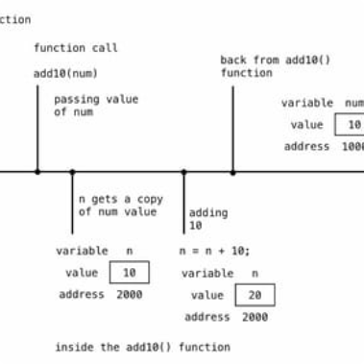

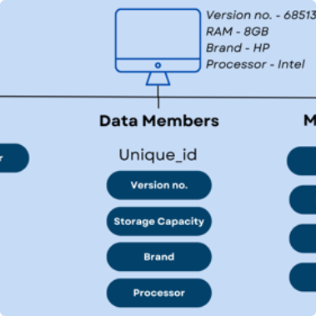
Paso por Valor vs. Paso por Referencia
Paso por Valor
Paso por Referencia
Tipos Primitivos y Objetos
Java utiliza el paso por valor al llamar a funciones. Es decir, se pasa una copia del valor de la variable como argumento a la función.
Algunos lenguajes de programación utilizan el paso por referencia, donde se pasa la dirección de memoria de la variable a la función.
Los tipos primitivos se pasan por valor en Java, mientras que los objetos se pasan por referencia.

Slide 14
Sobrecarga de Funciones
Definición
Cómo Sobrecargar Funciones
Reglas para la Sobrecarga
La sobrecarga de funciones es la capacidad de una función para tener varios métodos con el mismo nombre pero con diferentes parámetros.
Las funciones se pueden sobrecargar declarando múltiples métodos con el mismo nombre en una clase, siempre y cuando tengan diferentes listas de parámetros.
Los métodos deben tener el mismo nombre.
Los métodos deben tener diferentes listas de parámetros.
Los métodos pueden tener diferentes tipos de retorno.

Slide 15
Sobrecarga de Funciones
public class Main {
// Primer método "saludo", sin parámetros
static void saludo() {
System.out.println("¡Hola, Mundo!");
}
// Segundo método "saludo", con un parámetro de tipo String
static void saludo(String nombre) {
System.out.println("¡Hola, " + nombre + "!");
}
// Tercer método "saludo", con dos parámetros de tipo String
static void saludo(String nombre, String apellido) {
System.out.println("¡Hola, " + nombre + " " + apellido + "!");
}
public static void main(String[] args) {
saludo(); // Llama al primer método
saludo("Juan"); // Llama al segundo método
saludo("Juan", "Pérez"); // Llama al tercer método
}
}

Slide 16
Recursividad
Definición
Cómo Crear una Función Recursiva
Casos Base y Casos Recursivos
La recursividad es el proceso de una función llamándose a sí misma.
Para crear una función recursiva, simplemente llame a la función dentro de sí misma para un caso específico.
Las funciones recursivas deben tener siempre un caso base que detenga la recursión y un caso recursivo que vuelva a llamar a la función.
Ejemplos de Problemas Resueltos: Factorial y Serie de Fibonacci
La recursividad se puede utilizar para resolver problemas matemáticos complejos como el cálculo de un factorial o la secuencia de Fibonacci.

Slide 17
public class Main {
// Método recursivo para calcular el factorial
public static int factorial(int n) {
if (n == 0) {
return 1;
} else {
return n * factorial(n - 1);
}
}
public static void main(String[] args) {
int numero = 5;
System.out.println("El factorial de " + numero + " es: " + factorial(numero));
}
}

Slide 18
Funciones en la Biblioteca Estándar de Java
La Clase Math
La Clase String
Funciones de Manejo de Fechas y Tiempo
La clase Math proporciona muchas funciones matemáticas útiles, como senos, cosenos y funciones exponenciales.
La clase String proporciona muchas funciones útiles para trabajar con cadenas, como la manipulación de subcadenas y la búsqueda de patrones.
Las clases LocalDate, LocalTime y LocalDateTime proporcionan funciones para trabajar con fechas y horarios, como la conversión entre diferentes formatos y la suma y resta de días.

Slide 19

Práctica y Resolución de Problemas
Crear funciones y aplicaciones que resuelvan problemas específicos es una forma eficaz de aprender a utilizar las funciones en Java.

